Slide 1
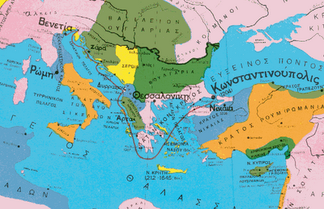
Χάρτης της 4^{ης} Σταυροφορίας

Slide 2
Τα τείχη της Κωνσταντινούπολης

Slide 3
Σταυροφόροι

Slide 4
Σταυροφόροι

Slide 5
Ο πάπας Ιννοκέντιος Γ΄, που υποστήριξε τη Δ΄ Σταυροφορία

Slide 6
Ο δόγης Ενρίκο Δάνδολο, ο διοργανωτής και εμψυχωτής της Δ΄ Σταυροφορίας

Slide 7
Η Κωνσταντινούπολη την εποχή της 4^{ης} Σταυροφορίας

Slide 8
Η Κωνσταντινούπολη την εποχή της 4^{ης} Σταυροφορίας (χειρόγραφο)

Slide 9
Οι Σταυροφόροι φτάνουν στην Κωνσταντινούπολη

Slide 10
Η πολιορκία της Πόλης από τους Σταυροφόρους

Slide 11
Η πολιορκία της Πόλης από τους Σταυροφόρους (πίνακας)

Slide 12
Η πολιορκία της Πόλης από τους Σταυροφόρους (χειρόγραφο)

Slide 13
Η πολιορκία της Πόλης από τους Σταυροφόρους (εικόνα χειρογράφου)

Slide 14
Η πολιορκία της Κων/πολης από τους Σταυροφόρους (δυτικό χειρόγραφο)

Slide 15
Η πολιορκία της Κωνσταντινούπολης από τους Σταυροφόρους (δυτικό ανάγλυφο)

Slide 16
Η πολιορκία της Πόλης από τους Σταυροφόρους

Slide 17
Η πολιορκία της Πόλης από τους Σταυροφόρους (ψηφιακή αναπαράσταση)

Slide 18
Η άλωση της Πόλης από τους Σταυροφόρους

Slide 19
Η άλωση της Πόλης από τους Σταυροφόρους

Slide 20
Η άλωση της πόλης από τους Σταυροφόρους (πίνακας)

Slide 21
Η άλωση της Κωνσταντινούπολης από τους Σταυροφόρους

Slide 22
Οι Σταυροφόροι μπαίνουν στην Κωνσταντινούπολη

Slide 23
Η άλωση της Κωνσταντινούπολης από τους Σταυροφόρους (ψηφιδωτό στον Άγιο Ιωάννη τον Ευαγγελιστή της Ραβέννας)

Slide 24
Ο αρχηγός των Σταυροφόρων μπαίνει στην κυριευμένη Κωνσταντινούπολη (πίνακας του Delacroix)

Slide 25
Οι Σταυροφόροι λεηλατούν το ναό της Αγίας Σοφίας

Slide 26
Μάχη Σταυροφόρου-Βυζαντινού μέσα στην κουρσεμένη Πόλη (ψηφιακή αναπαράσταση)

Slide 27
Τα χάλκινα άλογα του Λυσίππου, που πήραν ως λάφυρα οι Σταυροφόροι από τον Ιππόδρομο της Κωνσταντινούπολης

Slide 28
Τα χάλκινα άλογα του Λυσίππου από τον Ιππόδρομο της Κωνσταντινούπολης στον Άγιο Μάρκο της Βενετίας

